Slide 1
Исследование рождения φ(1020)-, заряженных K*(892)-мезонов и заряженных Σ(1385)-барионов в столкновениях ядер висмута при энергии 9,2 ГэВ в эксперименте MPD на ускорителе NICA
Я.А. Бердников, Д.А. Иванищев, Д.О. Котов, М.В. Малаев, А.Ю. Рябов
(СПбПУ и НИЦ «Курчатовский Институт» - ПИЯФ) для коллаборации MPD
Работа выполнена в рамках Государственного задания на проведение фундаментальных исследований (код темы FSEG-2025-0009)
21 Февраля 2025

Slide 2
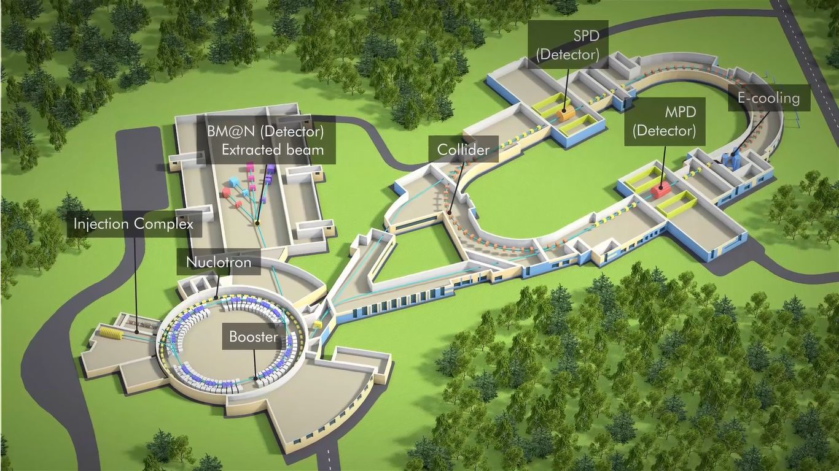
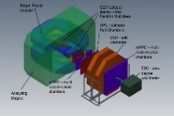
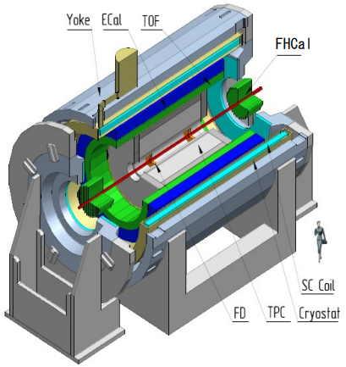
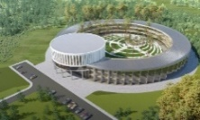
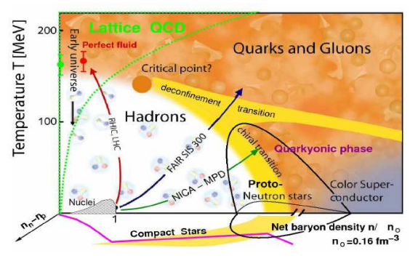
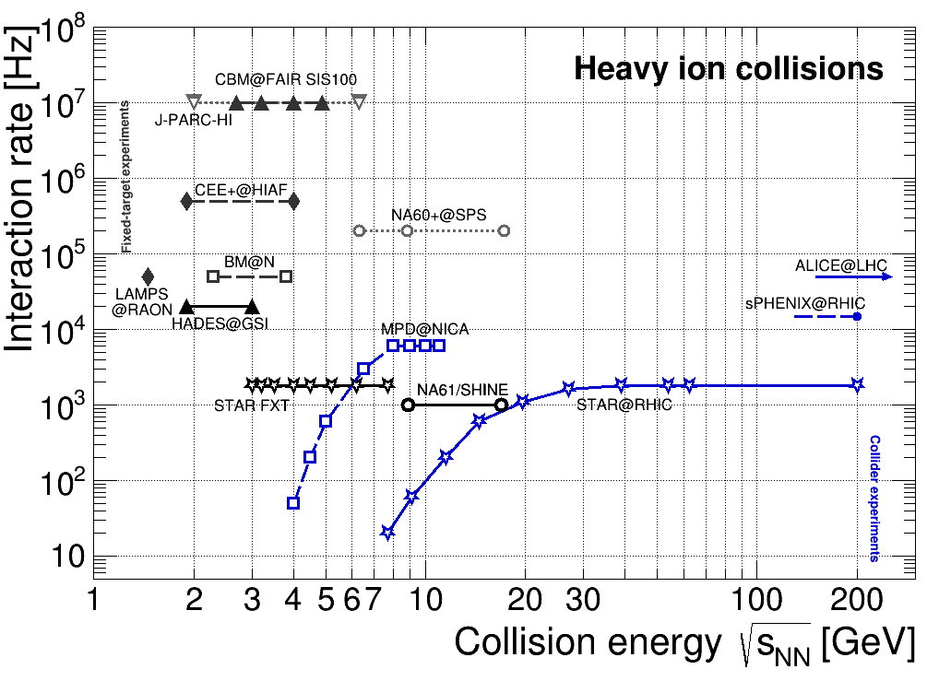
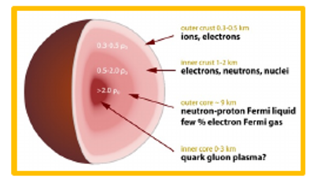
Эксперимент MPD на ускорителе NICA
Один из двух экспериментов на ускорителе NICA по изучению столкновений тяжелых ядер при энергии √s_{NN} = 4 – 11 ГэВ
Этап - I
TPC: |Δϕ| < 2π, |η| ≤ 1.6
TOF, EMC: |Δϕ| < 2π, |η| ≤ 1.4
FFD: |Δϕ| < 2π, 2.9 < |η| < 3.3
FHCAL: |Δϕ| < 2π, 2 < |η| < 5
Большая барионная плотность → внутренняя структура компактных звезд
NICA будет изучать КХД-материю при больших значениях барионной плотности → фазовый переход 1 рода + КХД критическая точка
Другие действующие (NA61/Shine, STAR-BES) и будущие эксперименты (CBM) в ~ одинаковой области энергий

Slide 3
Резонансы как пробники столкновений тяжелых ядер

Slide 4
Резонансы в столкновениях тяжелых ядер
Наиболее часто/легко измеряемые резонансы:
Свойства резонансов в вакууме измерены достаточно хорошо (m, τ, КВ и т.д.)
Обильно рождаются в столкновениях тяжелых ионов при энергиях порядка ~ ГэВ, имеют большие вероятности распада в адронные каналы → возможно измерить
Используются для исследования динамики реакций и механизмов рождения частиц в зависимости от размера системы и энергии √s_{NN}:
адронная химия и рождение странности, φ обладает скрытой странностью и является одним из ключевых пробников
динамики реакций и форма спектров по p_{T}, p/K*, p/φ в зависимости от p_{T}
время жизни и свойства адронной фазы
спиновая ориентация векторных мезонов во вращающейся КГП (поляризация кварков вследствие спин-орбитальных взаимодействий)
поток, сравнение с измерениями пар e⁺e–, гашение струй, фон в других исследованиях и т.д.

Slide 5
Адронная фаза и модификации в среде
Резонансы обладают малым τ ~ 1 – 45 фм/c, часть резонансов распадается в Файерболе
Восстанавливаемые выходы резонансов в столкновениях тяжелых ядер определяются
Выходами резонансов при химической заморозке
Адронными процессами между химической и кинетической заморозками:
перерассеяние: упругое или псевдо-упругое дочерних частиц с окружающими адронами → материнская частицы на восстанавливается → потеря сигнала
регенерация: псевдо-упругое рассеяние адронов (πK → K^{*0}, KK→ φ и т.д.) → избыточный выход
DOI: 10.1103/PhysRevC.107.034907
Точные измерения на установке NICA необходимы для проверки описания адронной фазы в моделях.
Подавление выхода короткоживущих резонансов (τ < 20 фм/c) в центральных A+A столкновениях → перерассеяние преобладает на регенерацией
Модификации не наблюдаюется для долгоживущих резонансов, φ-мезон (τ ~ 40 фм/c)
Изменение выхода зависит от множественности частиц, а не от сталкивающейся системы/энергии

Slide 6
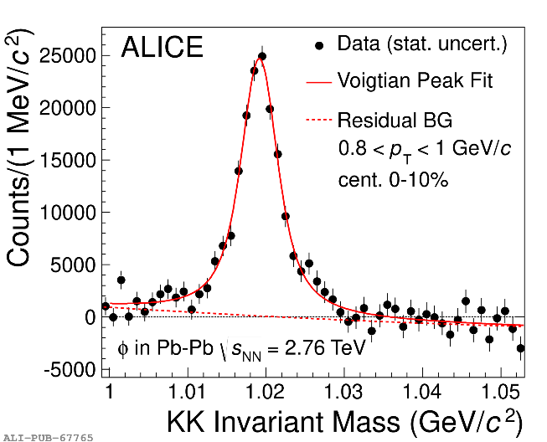
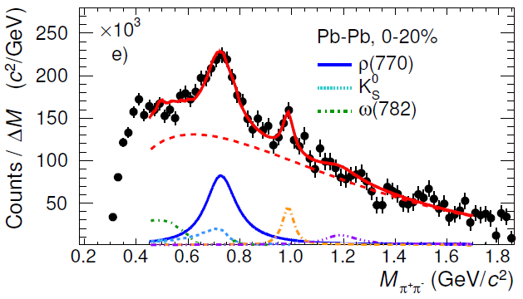
Восстановление резонансов
Свойства адронных резонансов восстанавливают в экспериментах с использованием метода инвариантной массы
После вычитания некоррелированного комбинаторного фона (оценивается методом смешивания событий, пар одинаково заряженных частиц и т.д.), пики резонансов аппроксимируются с использованием заданной модели пика (например, функция Брейта-Вигнера + разрешение по массе + зависящая от массы ширина + поправка на фазовое пространство + …) и функцией, описывающей фон.
Примеры распределений инвариантной массы и их апроксимации из эксперимента ALICE для φ, Λ(1520) и ρ(770)⁰:
В большинстве случаев модели пиков основаны на теории и результатах измерений в элементарных столкновениях e⁺e⁻ и/или pp, где эффекты среды не столь значительны.
Модификации в среде могут приводить к изменению измеряемого выхода и масс/ширин резонансов.

Slide 7
Возможности MPD измерять φ(1020), K*(892)± и Σ(1385) ± в Bi + Bi при √s_{NN} = 9,2 ГэВ

Slide 8
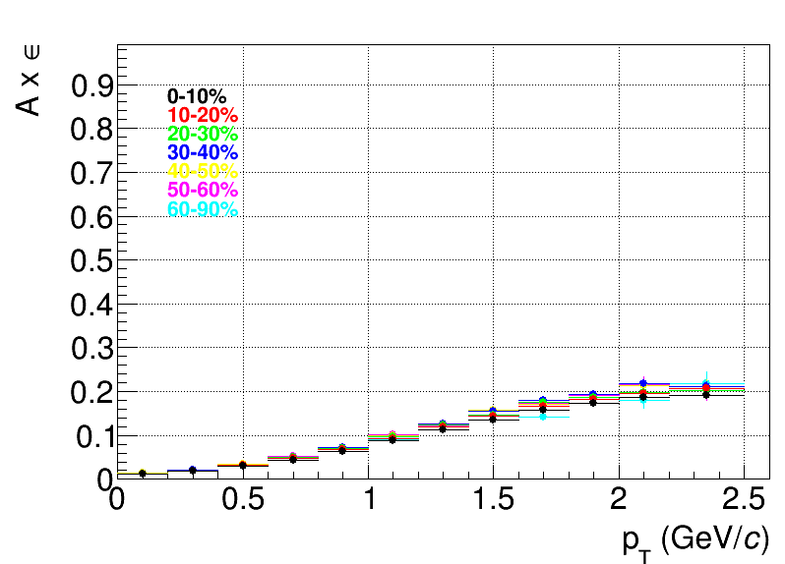
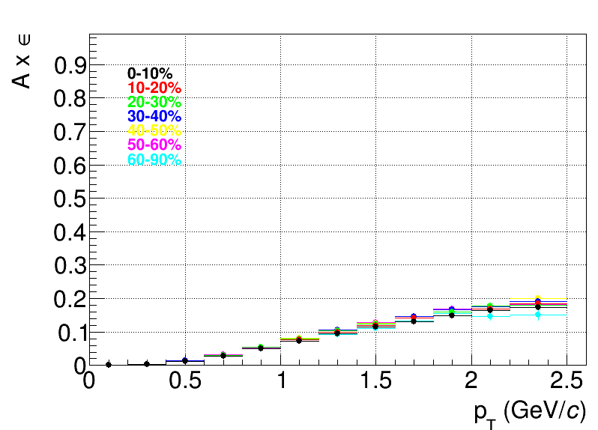
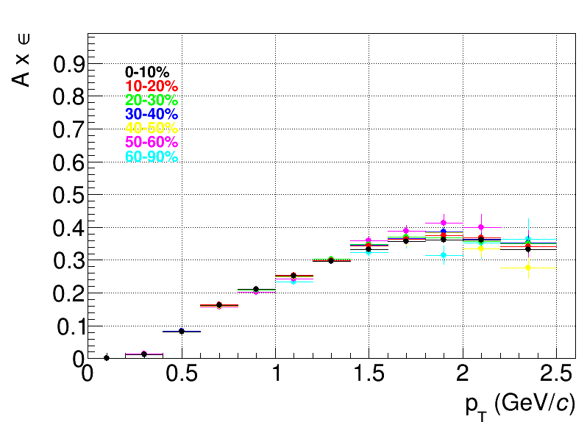
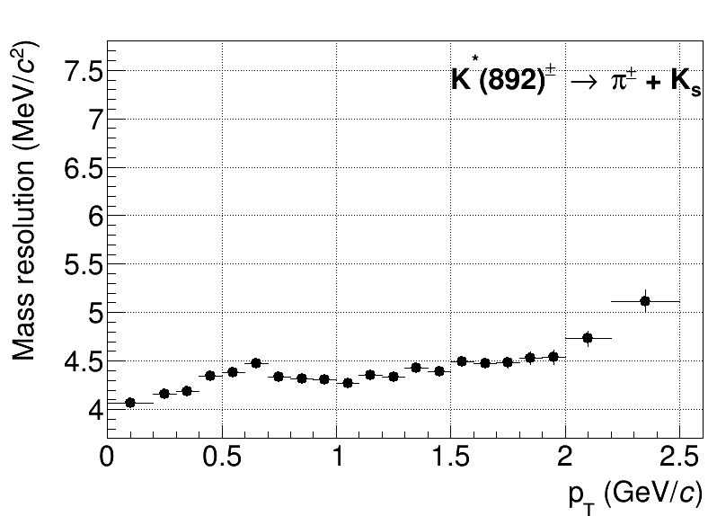
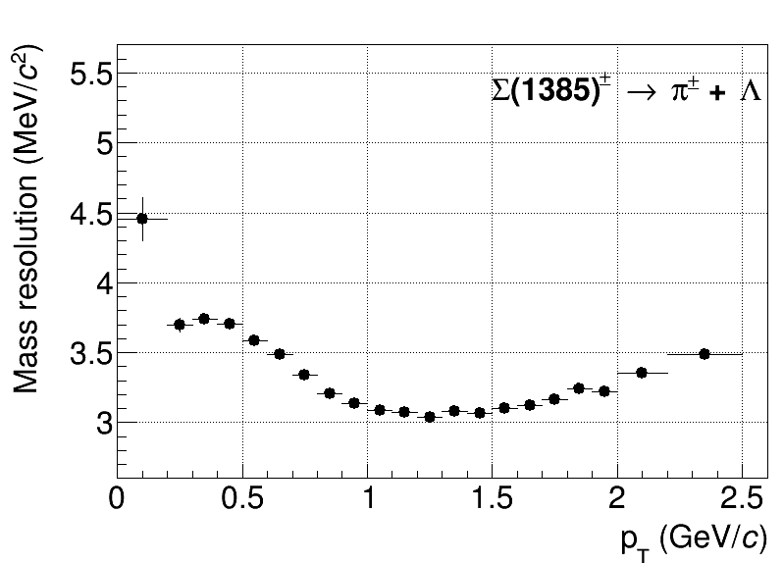
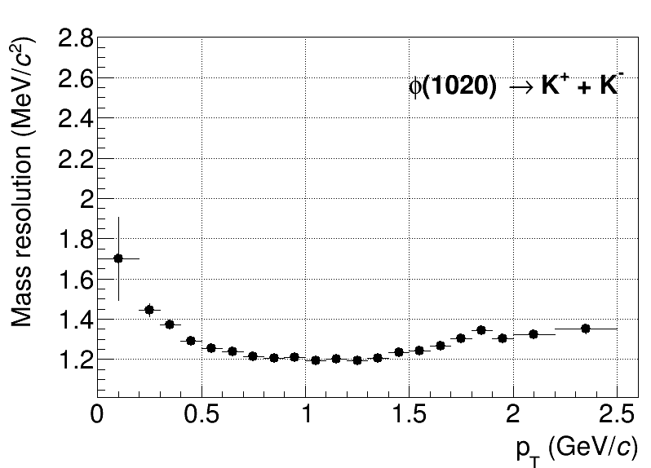
Эффективность регистрации и массовое разрешение
Полная последовательность модельных расчетов и восстановления событий с использованием UrQMD v.3.4 (BiBi@9,2, 50 млн событий)
Прохождение частиц через MPD посредством MPDroot (Geant v.4):
реалистичное моделирование отклика подсистем
восстановление треков
Типичные эффективности восстановления (A × ε) при различных центральностях, |y| < 0,5
K*(892)± → K_{S} + π±
Σ(1385)± → Λ + π±
ϕ(1020)→K⁺+K⁻
Приемлемые значения эффективностей в широком диапазоне p_{T}, |y| < 0,5
Измерения возможны начиная с 0 p_{T} для K*(892)± и с 0,2 – 0,4 ГэВ/c для ϕ(1020) и Σ(1385)±
Умеренная зависимость от центральности
Массовое разрешение достаточно хорошее для регистрации изменения спектра массы

Slide 9
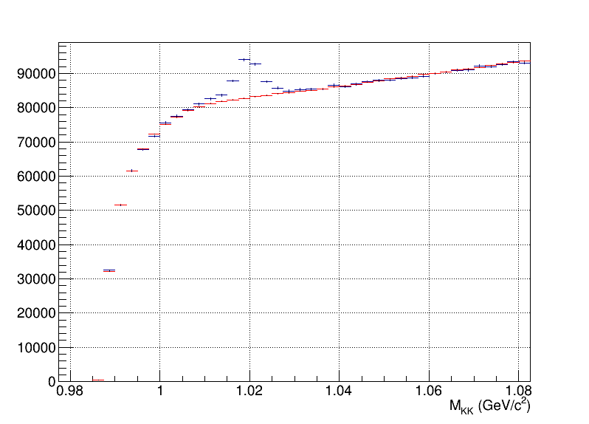
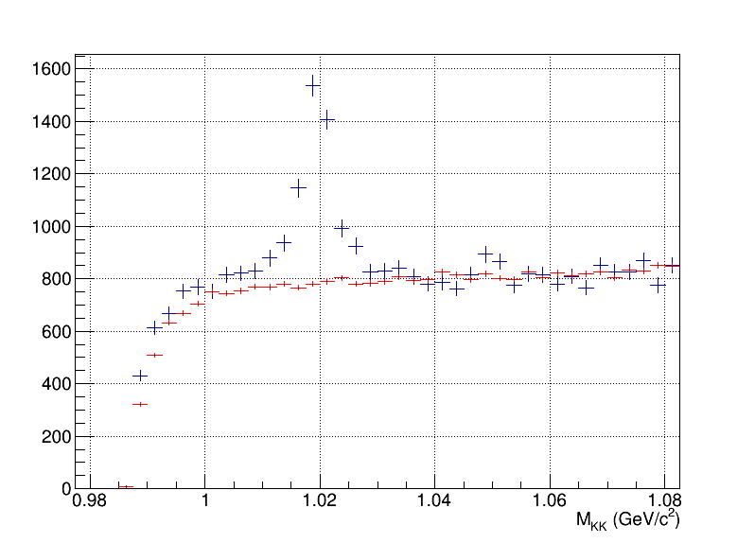
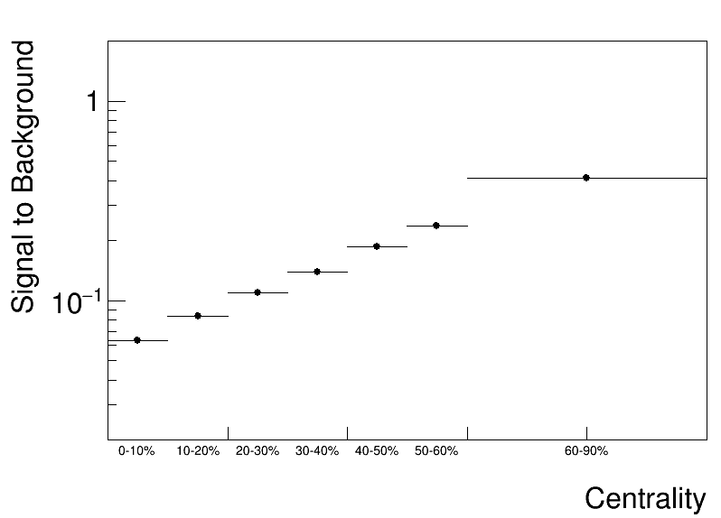
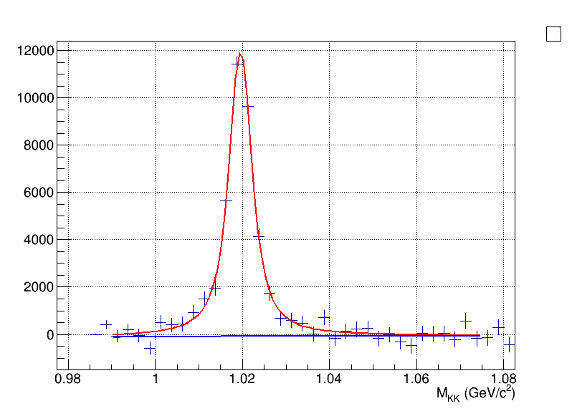
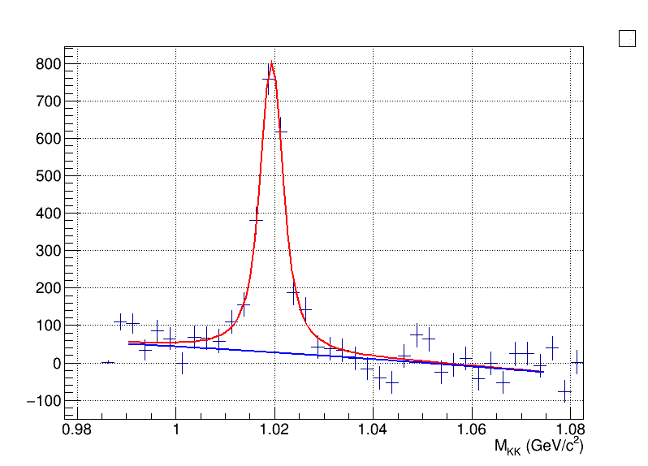
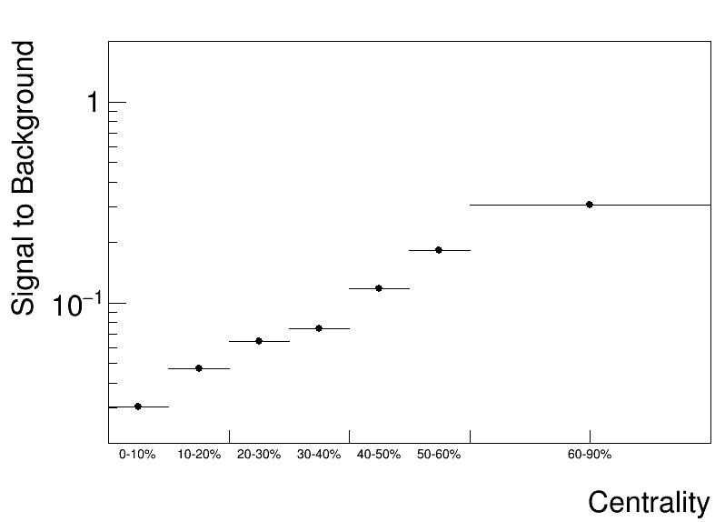
ϕ(1020), восстановленные пики
Полная последовательность модельных расчетов и восстановления параметров
p_{T} = 0,4 – 0,6 GeV/c, ϕ(1020)→K⁺ + K–, |y| < 0,5
0 – 10%
60 – 90%
0,4 – 0,6 GeV/c
Foreground
Mixed event
1,6 – 1,8 GeV/c
Комбинаторный фон нормируется на распределение в области больших масс и вычитается
Распределения аппроксимируются функцией Фойгта + полином (разрешение по массе фиксируется на оцененном значении, Γ – свободный параметр)
Сигнал может быть восстановлен при p_{T} > 0,2 ГэВ/c, верхний предел по p_{T} ограничен доступной статистикой
Отношение сигнал/фон ухудшается с увеличением центральности

Slide 10
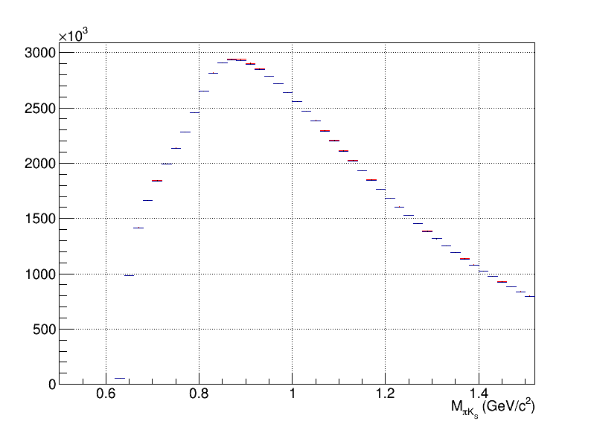
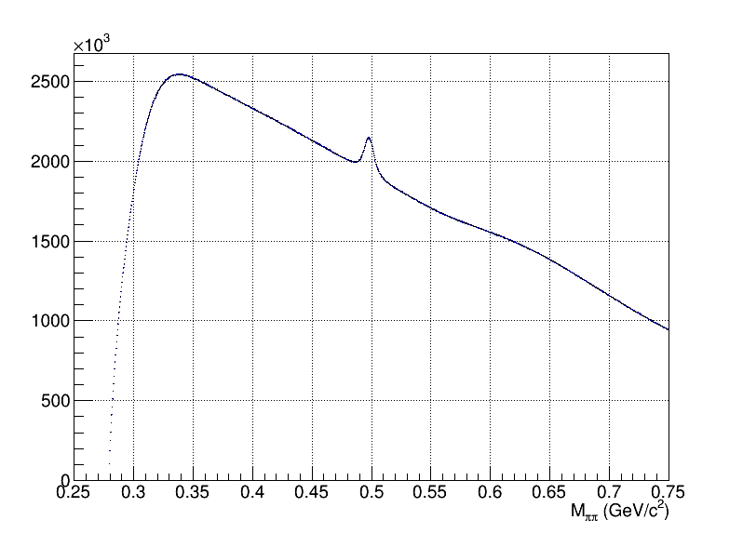
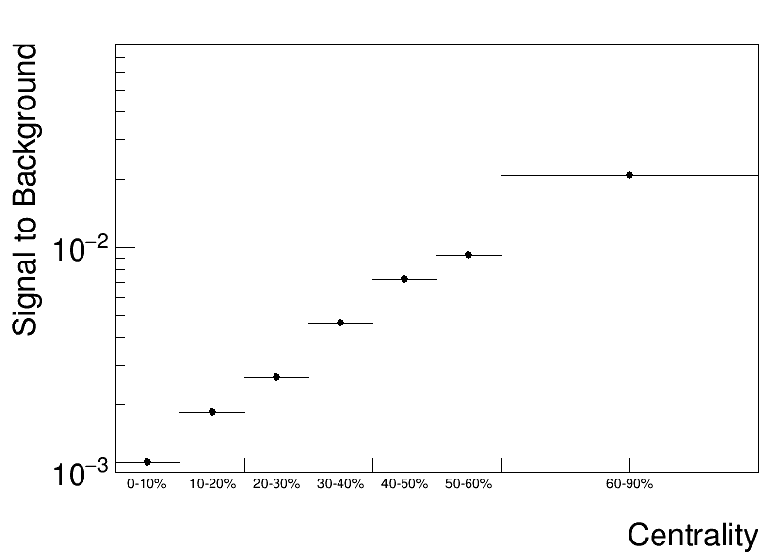
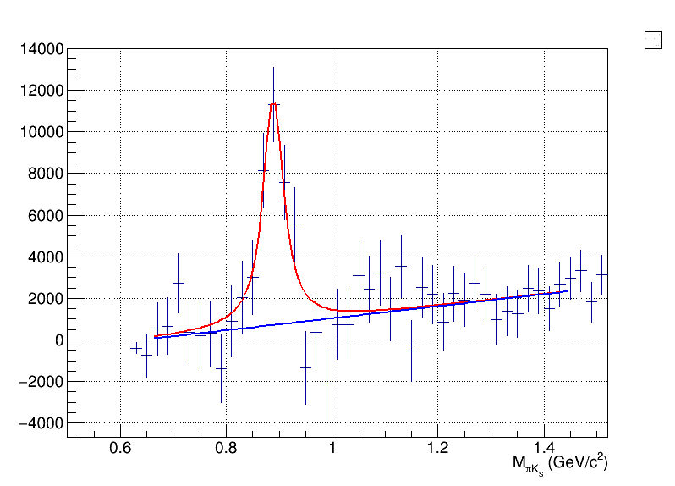
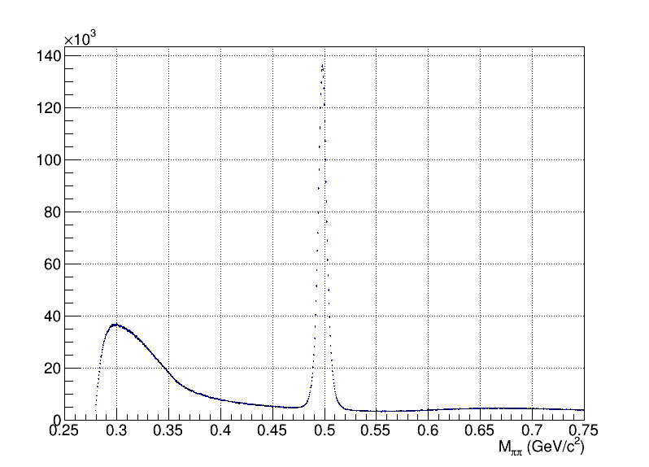
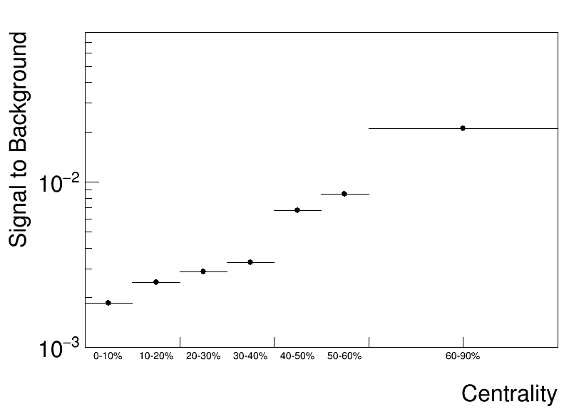
K*(892)±, восстановленные пики
Полная последовательность модельных расчетов и восстановления параметров
p_{T} = 0,2 – 0,4 GeV/c, K*(892)± → K_{S} + π± (K_{S} → π– + π⁺), |y| < 0,5
K*(892)± → K_{S} + π±
K_{S} → π– + π⁺
0,2 – 0,4 ГэВ/c
Foreground
Mixed event
1,4 – 1,6 ГэВ/c
Комбинаторный фон нормируется на распределение в области больших масс и вычитается
Распределения аппроксимируются функцией Фойгта + полином (разрешение по массе фиксируется на оцененном значении, Γ – свободный параметр)
Сигнал может быть восстановлен при p_{T} > 0 ГэВ/c, верхний предел по p_{T} ограничен доступной статистикой
Отношение сигнал/фон ухудшается с увеличением центральности

Slide 11
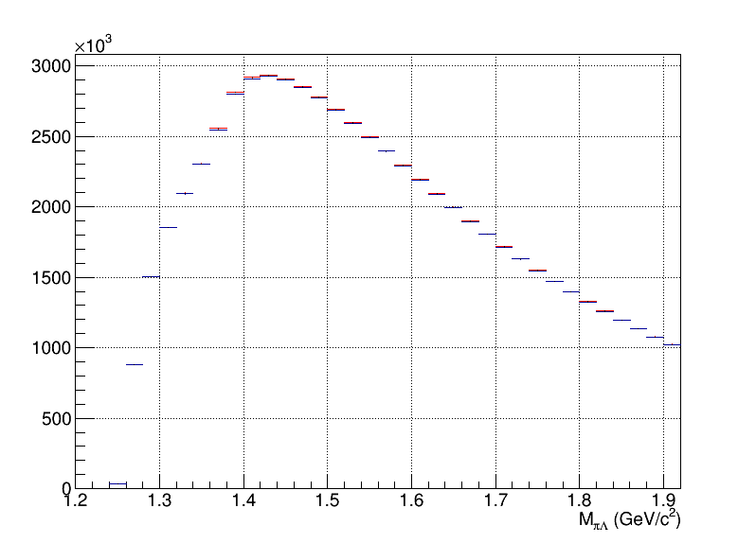
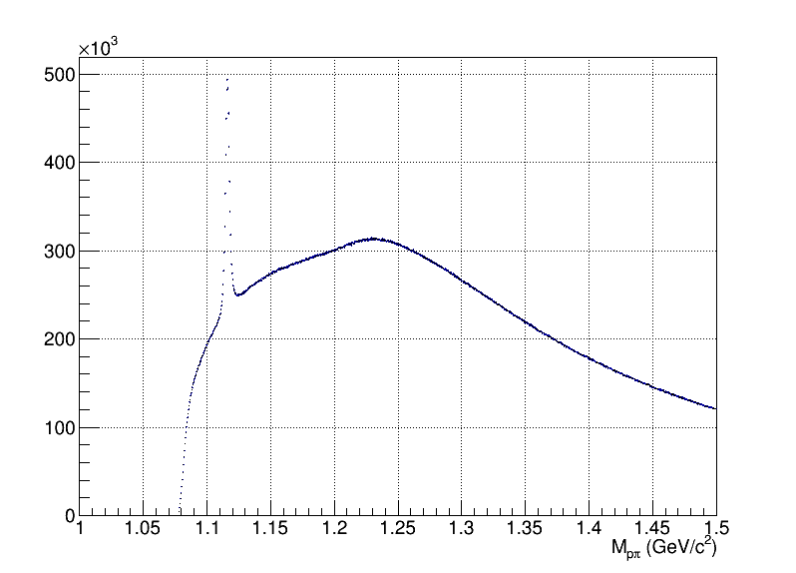
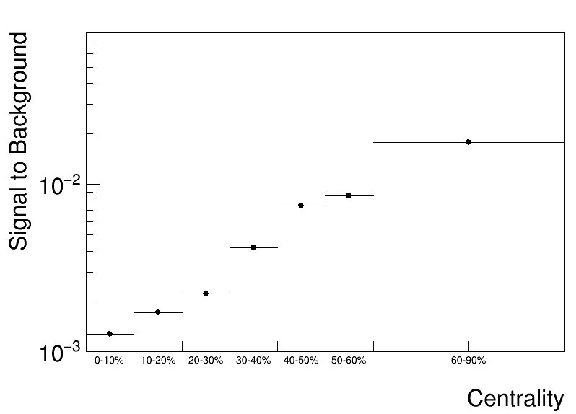
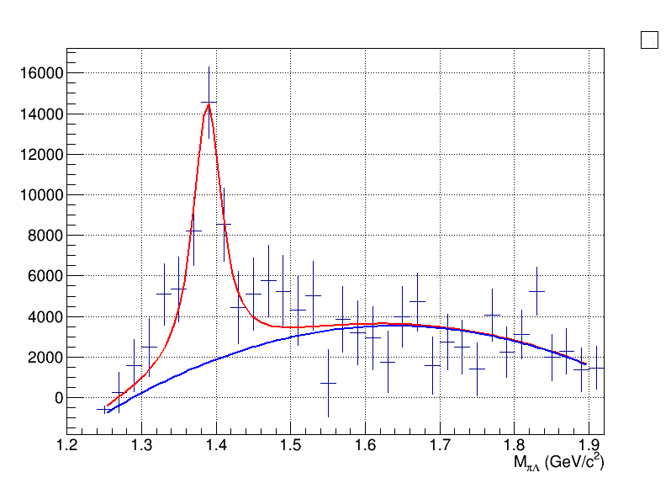
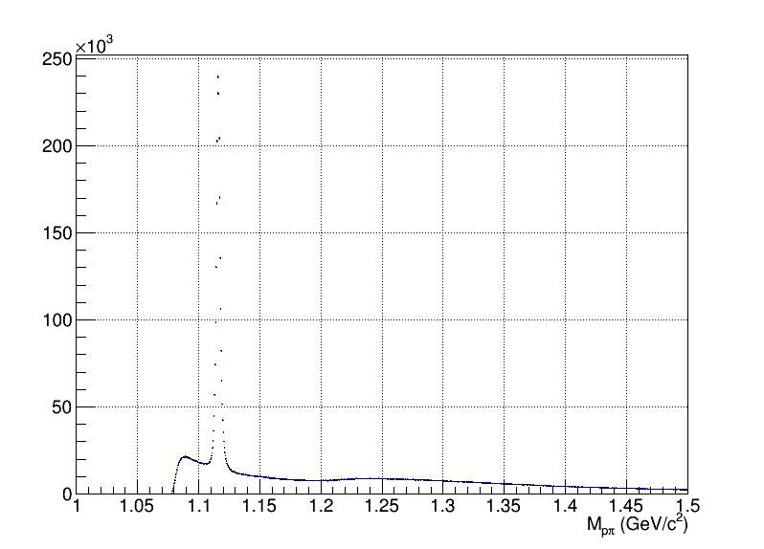
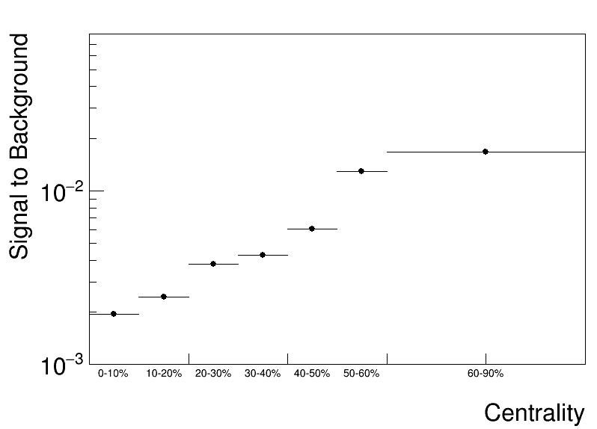
Σ(1385)±, восстановленные пики
Полная последовательность модельных расчетов и восстановления параметров
p_{T} = 0,6 – 0,8 GeV/c, Σ(1385)± → Λ + π± (Λ → p + π), |y| < 0,5
Σ(1385)± → Λ + π±
Λ → p + π
0,4 – 0,6 ГэВ/c
Foreground
Mixed event
1,4 – 1,6 ГэВ/c
Комбинаторный фон нормируется на распределение в области больших масс и вычитается
Распределения аппроксимируются функцией Фойгта + полином (разрешение по массе фиксируется на оцененном значении, Γ – свободный параметр)
Сигнал может быть восстановлен при p_{T} > 0,2 ГэВ/c в полу-центральных и p_{T} > 0,4 ГэВ/c в центр. и перефир. столкновениях, верхний предел по p_{T} ограничен доступной статистикой
Отношение сигнал/фон ухудшается с увеличением центральности

Slide 12
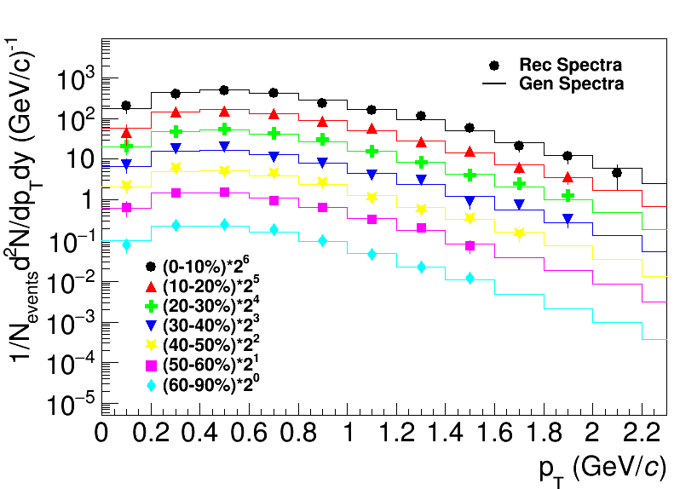
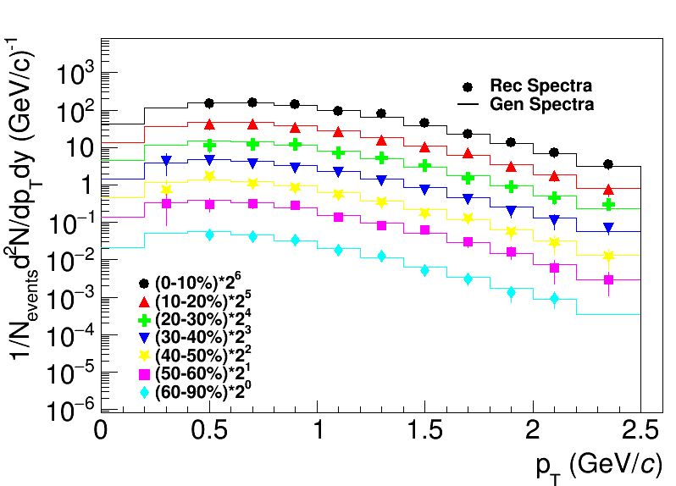
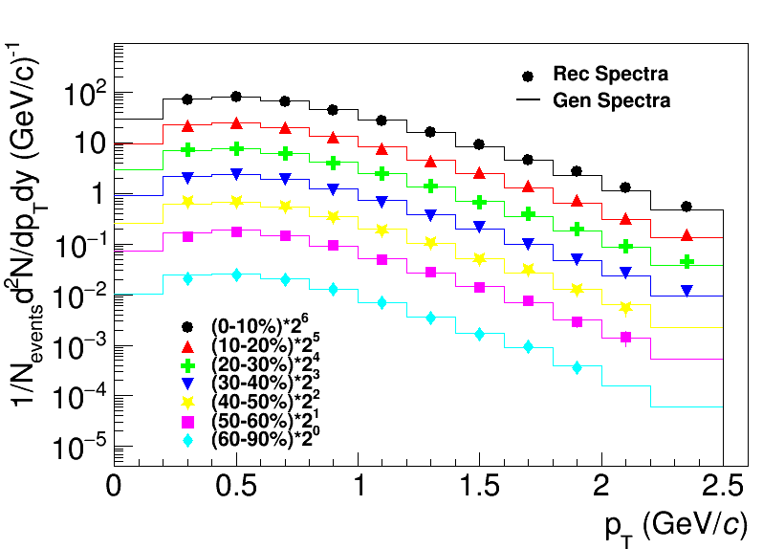
Спектры рождения и тест на замкнутость
Полная последовательность модельных расчетов и восстановления параметров, диапазоны ограничены возможностью извлечения сигналов, |y| < 0,5
K*(892)±
Σ(1385)±
ϕ(1020)
Реконструированные спектры совпадают со сгенерированными в пределах погрешностей
Первые измерения резонансов в зависимостью от центральности станут возможными при накоплении ~ 10⁸ Bi+Bi@9,2 ГэВ столкновений
Измерения возможно выполнить начиная с импульсов, близких к нулю → регистрируется большая часть выхода, возможно зарегистрировать возможные модификации

Slide 13
Заключение
Систематическое исследование рождения резонансов является важной частью физической программы MPD
Свойства адронной фазы, рождение странности, механизмы адронизации и коллективные эффекты, адронная химия, спиновая ориентация и др.
Первые измерения рождения K*(892)±, Σ(1385)±, ϕ(1020) резонансов в зависимости от поперечного импульса и центральности возможно будет осуществить при набранной статистике ~10⁸ Bi + Bi столкновений при √s_{NN} = 9,2 ГэВ
Измерения возможны начиная с малых импульсов (от 0 – 0,4 ГэВ/c) с хорошим массовым разрешением → высокая чувствительность к различным физическим явлениям, наиболее выраженным при малом p_{T}
Дополняют результаты исследования других резонансов (ρ, K*(892)⁰ и т.д.) формируя картину рождения резонансов в Bi+Bi столкновений при √s_{NN} = 9,2 ГэВ
Работа выполнена в рамках Государственного задания на проведение фундаментальных исследований (код темы FSEG-2025-0009)

Slide 14
Запасные

Slide 15
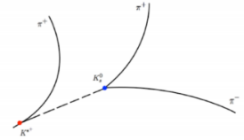
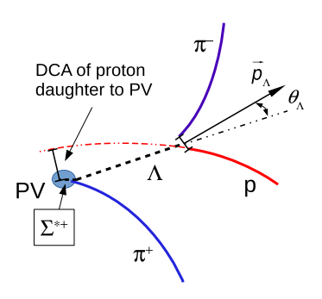
Структура анализа
Смоделировано 50 миллионов Bi+Bi столкновений при энергии √s_{NN} = 9,2 ГэВ генератором событий UrQMD 3.4 с настройками по умолчанию
Взаимодействие частиц с веществом детектора MPD и трекинг – MPDpdroot
Распады ϕ(1020)→K⁺K⁻ (~46) и с каскадными модами распада (с наличием вторичной вершины распада): K*(892)± (~4) → K_{S} + π± (K_{S} → π⁺ + π–), Σ(1385)± (~5) → Λ + π± (Λ → p + π–) были восстановлены объединением в пары сразу или после восстановления вторичной вершины всех дочерних частиц в пределах события.
Критерии отбора были оптимизированы с целью повышения значимости сигнала
Отбор столкновений:
|z_{vrtx}| < 130 см, реалистичное распределение с σ_{z} ~ 50 см
Базовый отбор треков:
Число точек TPC > 10
|η| < 1
p_{T} > 100 МэВ/c
TPC-TOF идентификация в пределах 2σ
Повторное восстановление треков в TPC для частиц, идентифицированных каонами и протонами
Основные треки:
|DCA(x,y,z)| < 2σ
Пары:
|y| < 0,5
Дополнительные критерии отбора Λ и K_{S} + ассоциация с первичной вершиной
Комбинаторный фон:
Смешивание событий ( |∆_{Zvrtx}| < 2 см, |∆_{Mult}| < 20, N_{ev} = 10)

Slide 16
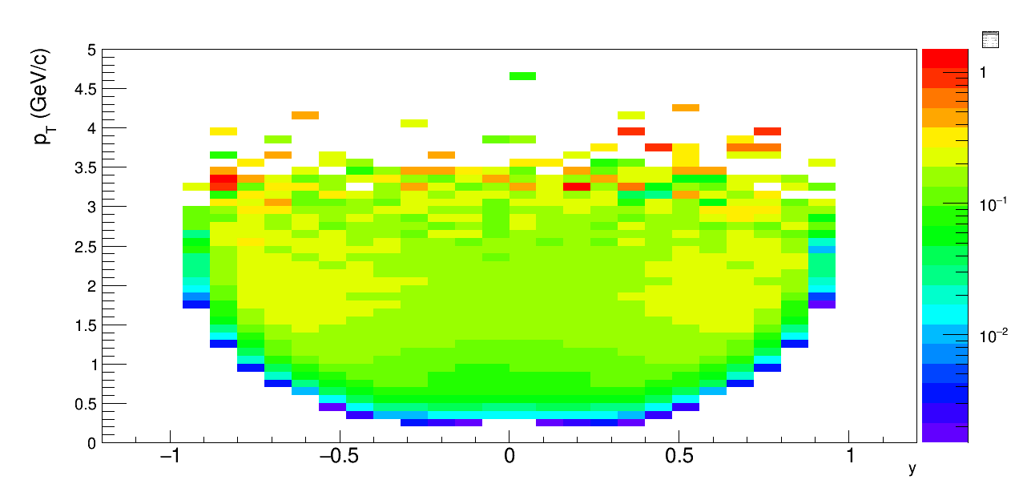
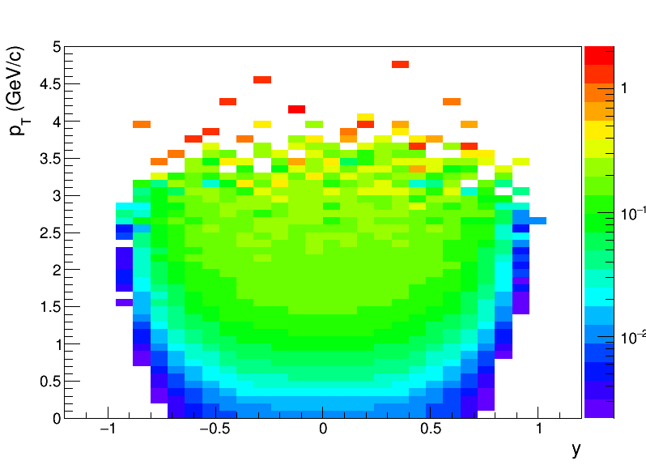
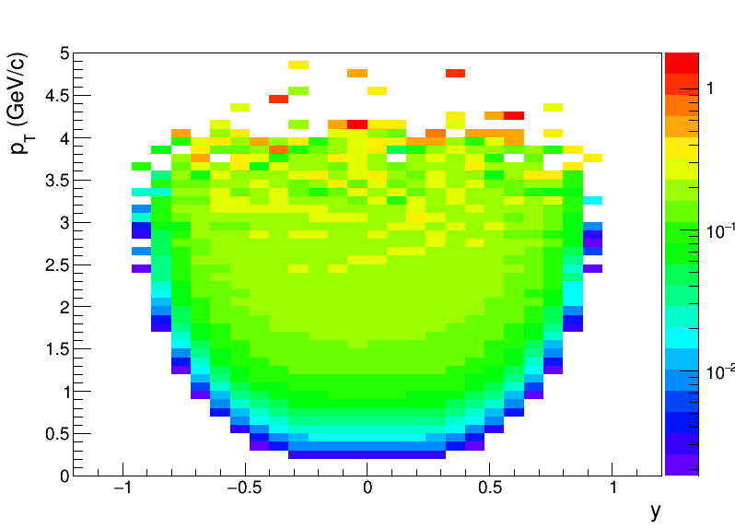
Эффективности восстановления 2D
ϕ(1020)
K*(892)±
Σ(1385)±
Приемлемые эффективности в широком диапазоне p_{T}, |y| < 0,5
Измерения осуществимы начиная с 0 импульсов для K*(892)± и с 0,2 – 0,4 ГэВ/c для ϕ(1020) и Σ(1385)±

